Slide 1
Doelgroepen aanpak all-electric
Overkoepelende doelgroepen en bewonersprofielen
Nine Parre, Gemeente Hoorn
01-07-2026

Slide 2
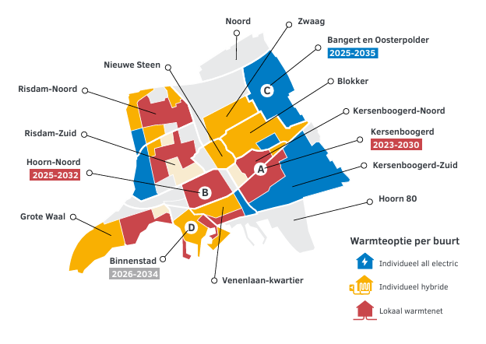
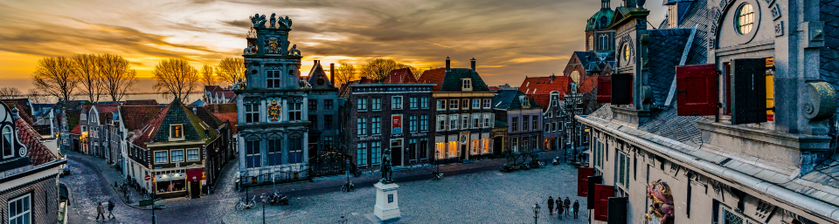
Gemeente Hoorn
Ruim 76 duizend inwoners
Oude VOC stad
Binnenstad aan haven markermeer
Warmtenet in ‘rode’ wijken (geo of aquathermie)
TVW 2019, warmteprogramma 2025

Slide 3
Overkoepelende doelgroepen (top 5)
Gemeentelijk vastgoed
VvE besturen
Monumenten
Bedrijven midden en klein (MKB)
Bewonersinitiatieven (energiecoöperaties)
Maatschappelijk vastgoed
Bedrijven grootverbruikers
Woningbouwcorporaties
Bedrijventerreinen
Bewoners doelgroepen overkoepelend
Woningeigenaren
Particuliere verhuur
Huurders

Slide 4
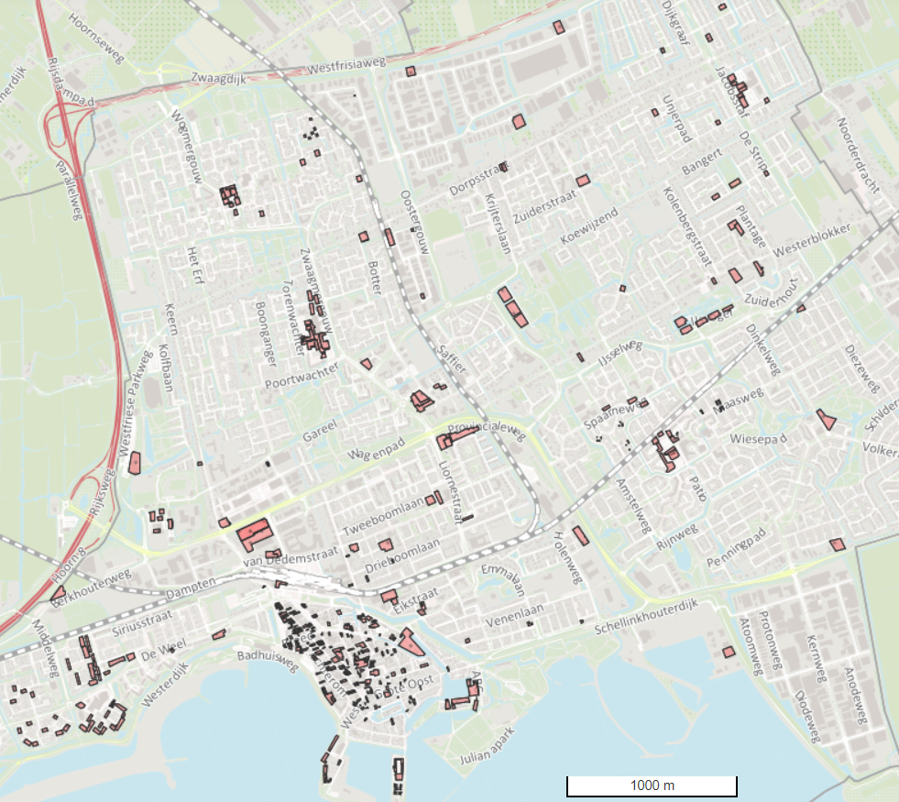
VvE aanpak
Ruim 200 VvE’s in Hoorn
VvE aanpak van Hoorn is regionaal georganiseerd
Vervolg aanpak voor Hoorn nu in ontwikkeling
Ondersteuning collectiviteit (Karperkuil, Eilanden)
Serie informatie bijeenkomsten in verschillende gemeenten i.s.m. VvE Belang
01
Cursus voor bestuurders
02
Energiescan
03
Regisseur
04

Slide 5
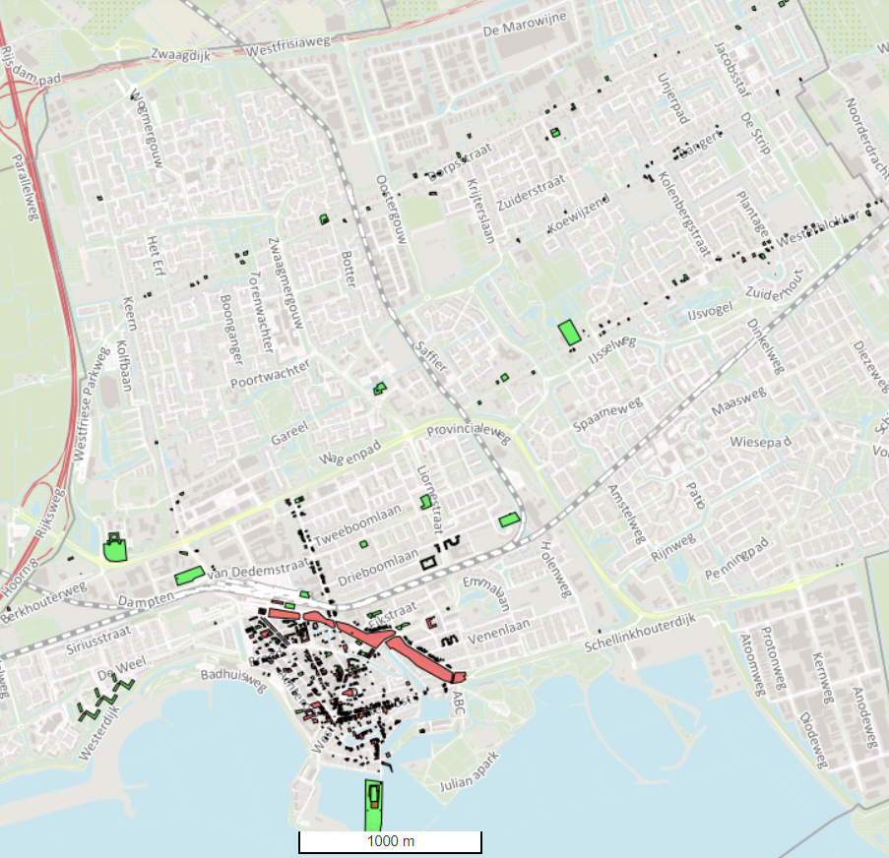
Monumenten aanpak
Monumentale historische binnenstad
Honderden rijks- en gemeentelijke monumenten
Ruim 1000 beeldbepalende objecten
Beleid zonnepanelen en gevel installaties
Informatieavonden
Isolatieglas
Spreekuren
Ism. energieloket
Doelgroep NIP
Monumenteigenaren + NIP-doelgroep benaderd per brief. Vóór subsidieaanvraag persoonlijk advies door monumentenexpert van Energieloket.
Energielabels
Netwerkborrel
Aanbod advies op locatie en keukentafelgesprekken

Slide 6
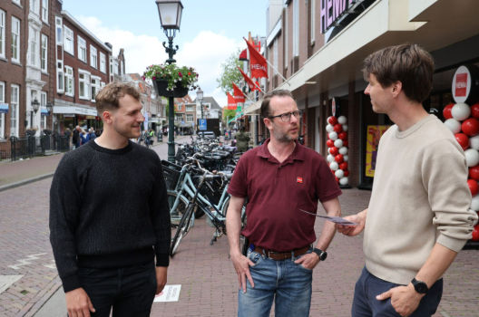
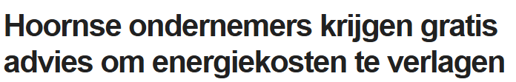
Bedrijven (MKB)
Voornamelijk in binnenstad
Ontzorgingsprogramma Verduurzaming MKB vanuit Provincie Noord-Holland
Samenwerking Klimaatroute

Slide 7
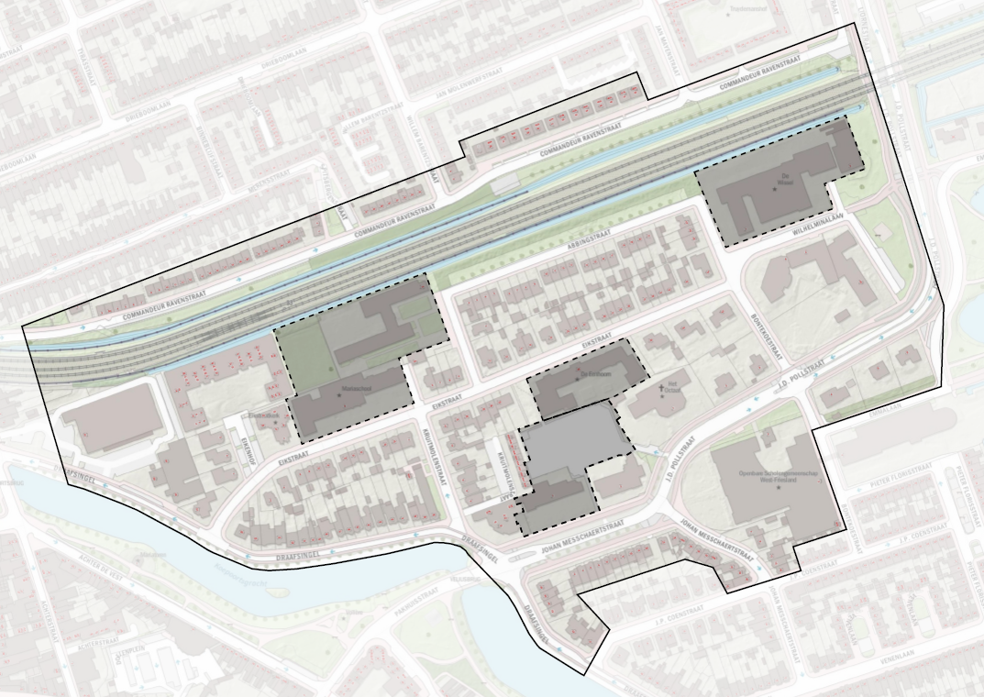
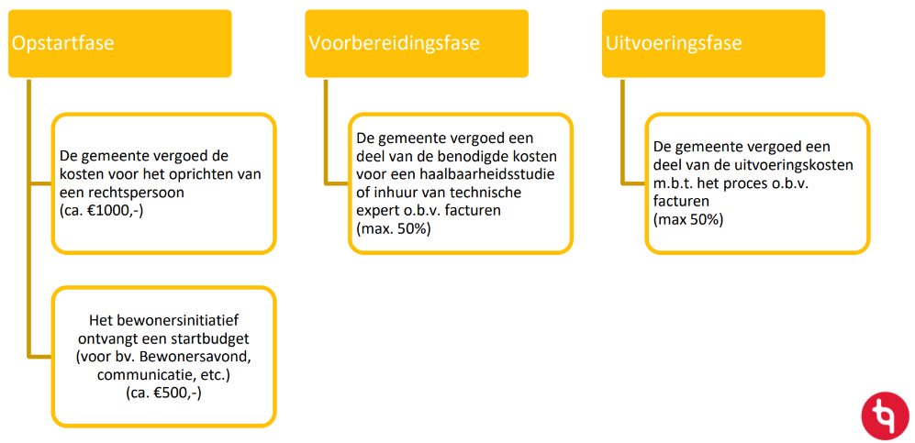
Bewonersinitiatieven Energietransitie
2 actieve initiatieven
Beleid ontwikkeld in 2024 voor ondersteuning
Ondersteuning obv. beslisboom
1500 opstartkosten, aangevuld tot 10k voor onderzoek
Eikstraatkwartier (Venenlaankwartier)
Nieuwbouw
Uitbreiding en renovatie scholen
Maatschappelijk vastgoed
Energiecoöperatie (potentie van 125 woningen)
Notes:
Bewonersinitatief eikstraatkwartier

Slide 8
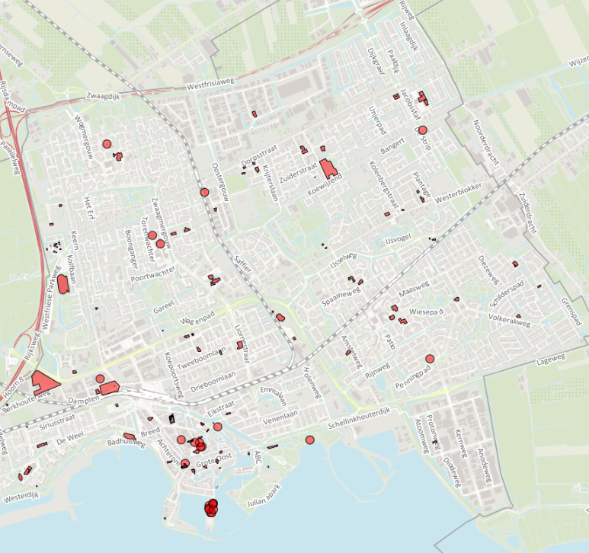
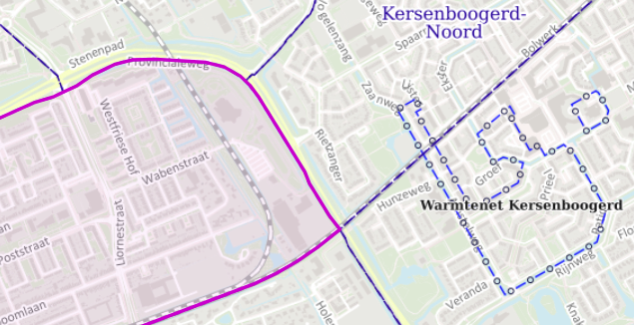
Gemeentelijk vastgoed
Objecten in kaart gebracht
Inhuur vastgoed verduurzaming op de planning
Inzet eigen vastgoed warmtenet waar logisch (zwembad)
Zwembad de Waterhoorn

Slide 9


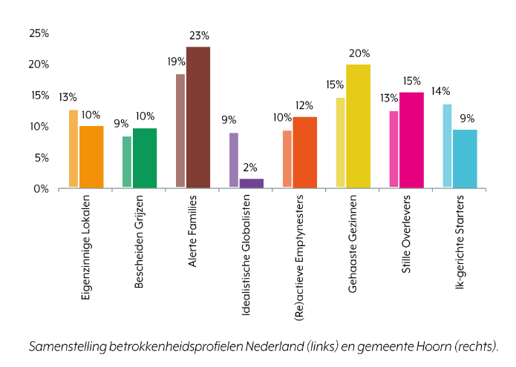
Woningeigenaren algemeen
Duurzaam.hoorn.nl
Energieloketten.nl
Gemeente brede campagnes
NIP doelgroep: klimaatroute

Slide 10
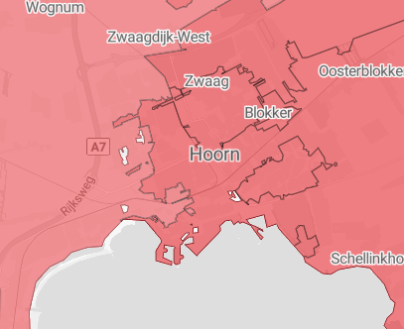
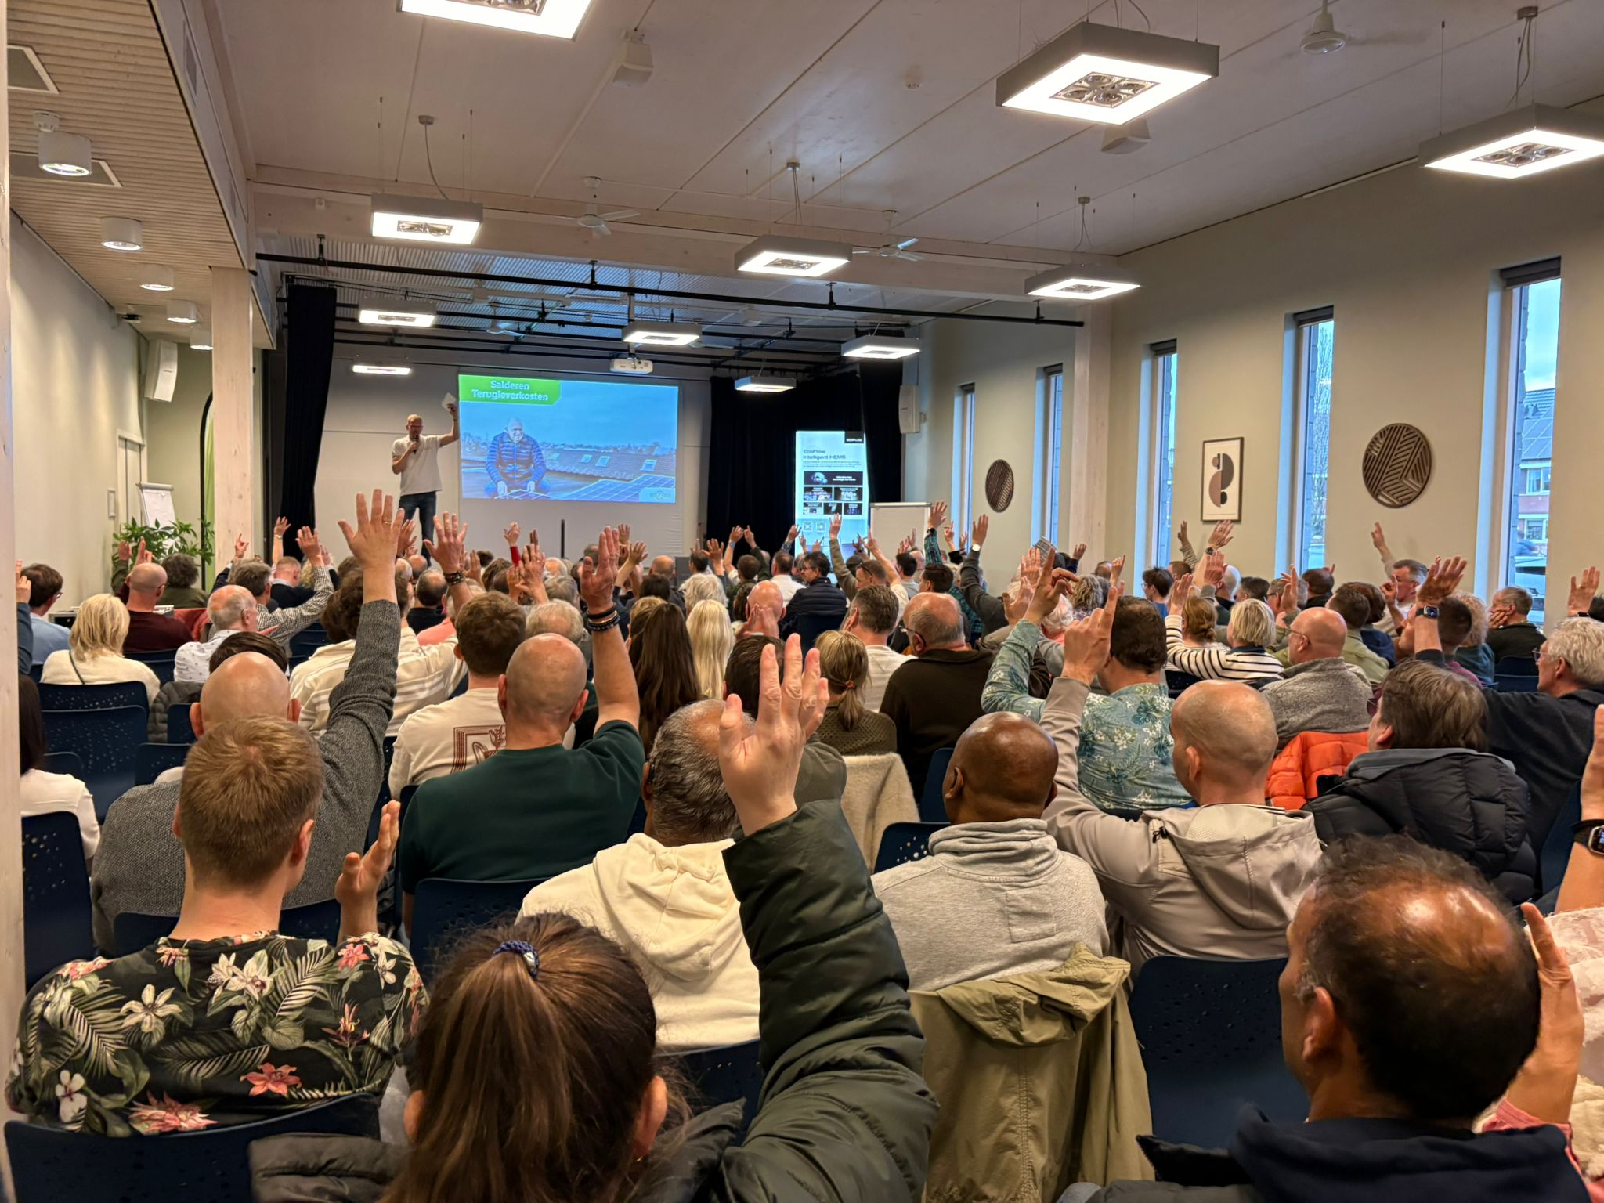
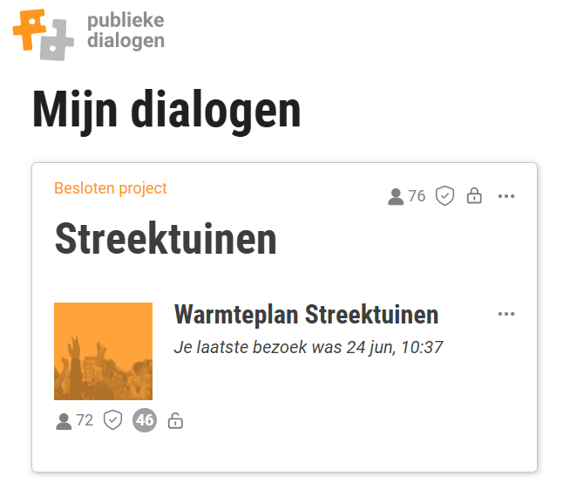

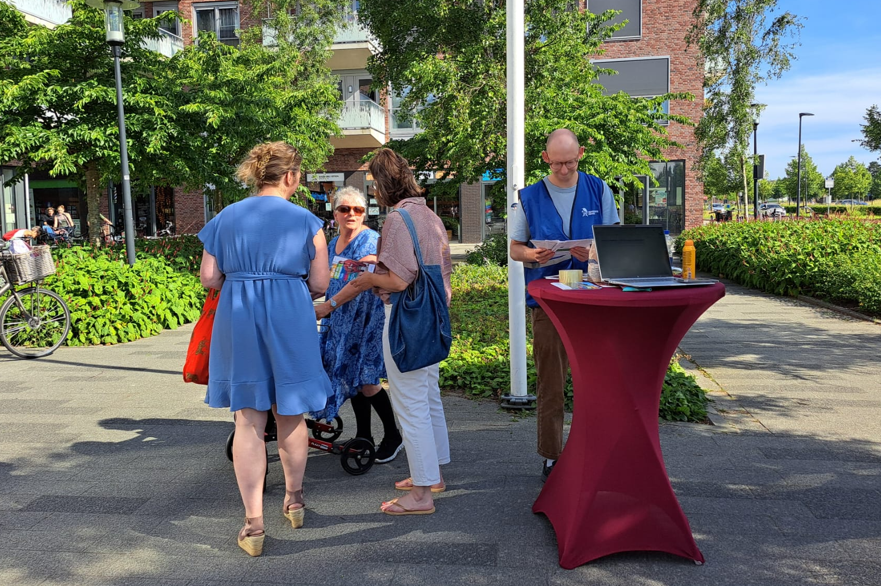
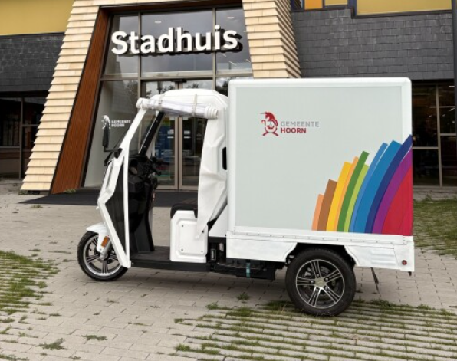
Woningeigenaren all-electric
Voorbereiding
Kennismaken
Ontwikkeling warmteplan
Capaciteitskaart Liander (afname)
Narratief all-electric vs. netcongestie
ism. Servicepunt Duurzame Energie (SPDE) en Liander
Pilot kleinschalig collectief
Informatieavond zonnepanelen, salderen en batterijen
Online platform bewoners participatie

Slide 11


Contactgegevens
Nine Parre
Projectleider Wijkuitvoeringsplannen
N.Parre@hoorn.nl

